Slide 1
Применение гравитационной модели к анализу миграций в поздней Российской империи
Соснин Юрий, 182
Академический руководитель – Куга Я.Т.

Slide 2
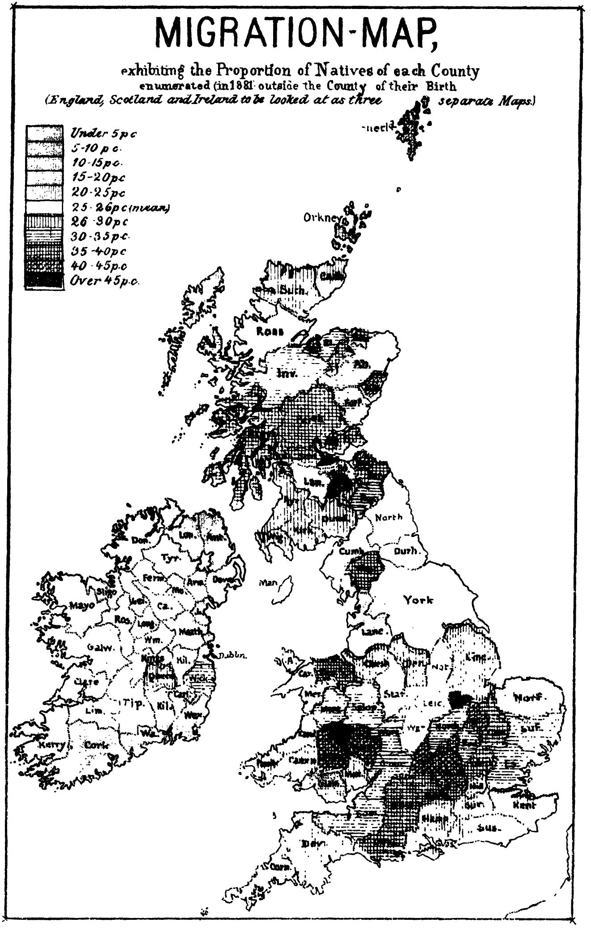
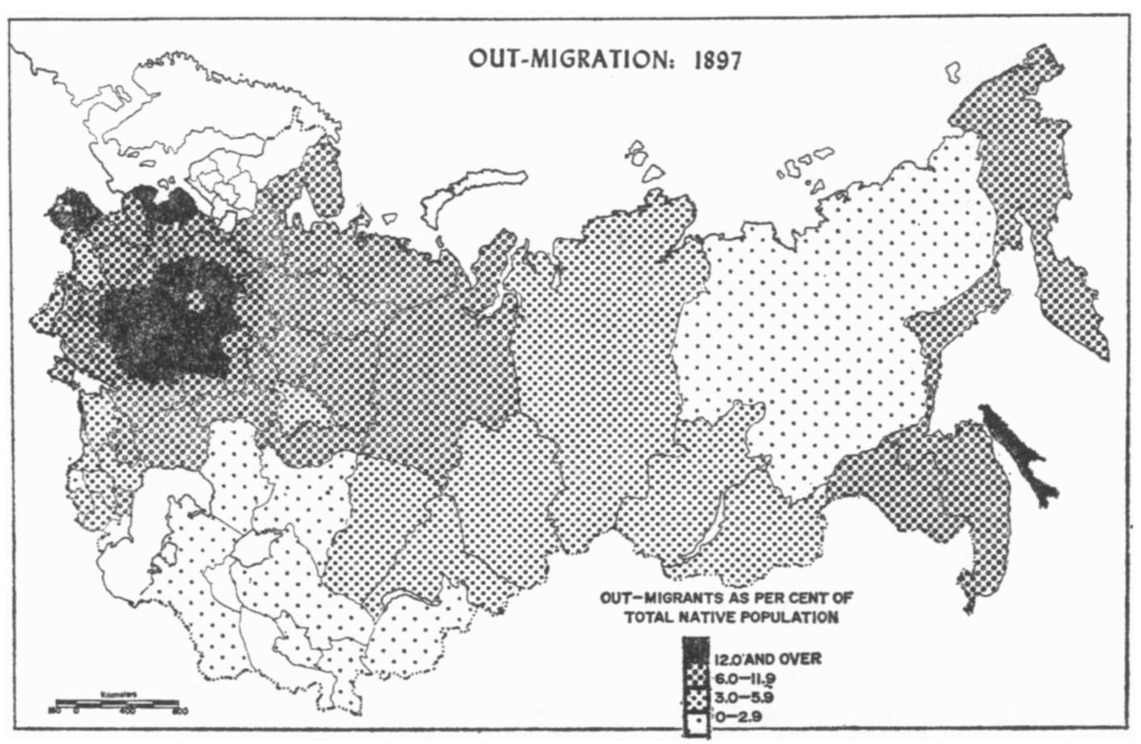
Внутренние миграции: экономическая история
Ravenstein, 1885; Leasure & Lewis, 1968

Slide 3
Российская империя в 19 веке
Подушевой продукт, 1897, в долларах 1990
Российская империя | 1182
Санкт-Петербургская губерния | 6826
Тургайская область | 567
Великобритания | 4428
США | 3780
Португалия | 1182
Япония | 1062
Gregory, 1983; Markevich, 2019

Slide 4
Исследовательский вопрос
Какие характеристики регионов влияли на внутренние миграции в Российской империи конца 19 века?
Я анализирую влияние:
плотности населения и урбанизации;
социального развития (грамотности, естественного прироста населения);
индустриального выпуска на душу населения;
абсолютных различий в этих факторах

Slide 5
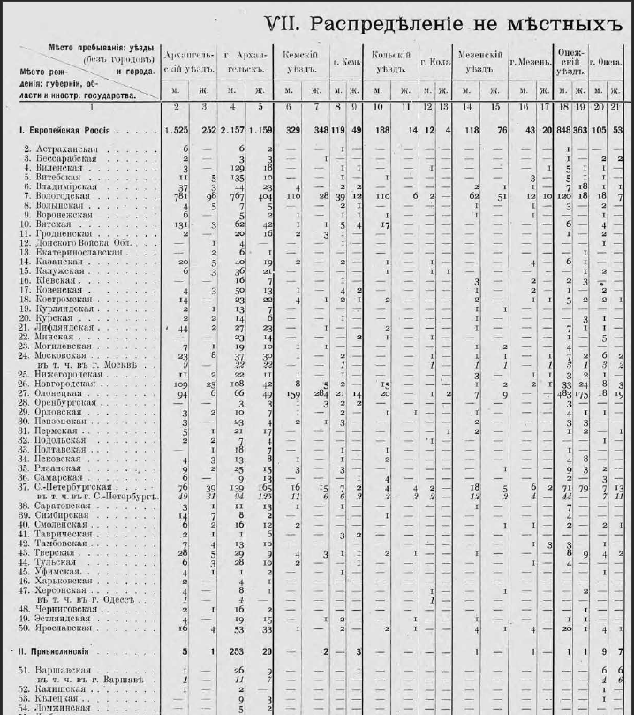
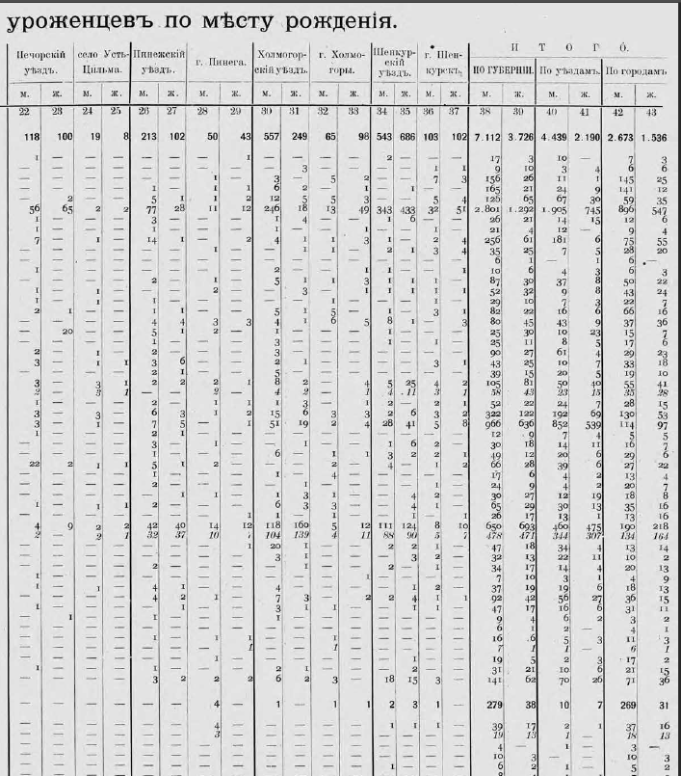
f
Первая всеобщая перепись населения Российской империи 1897 года

Slide 6
Недостатки данных
Один год, кросс-секция
«Пожизненная» миграция
Нет данных о миграции внутри регионов
Нет важных экономических показателей и прочих переменных
→ ограниченная возможность делать каузальные выводы

Slide 7
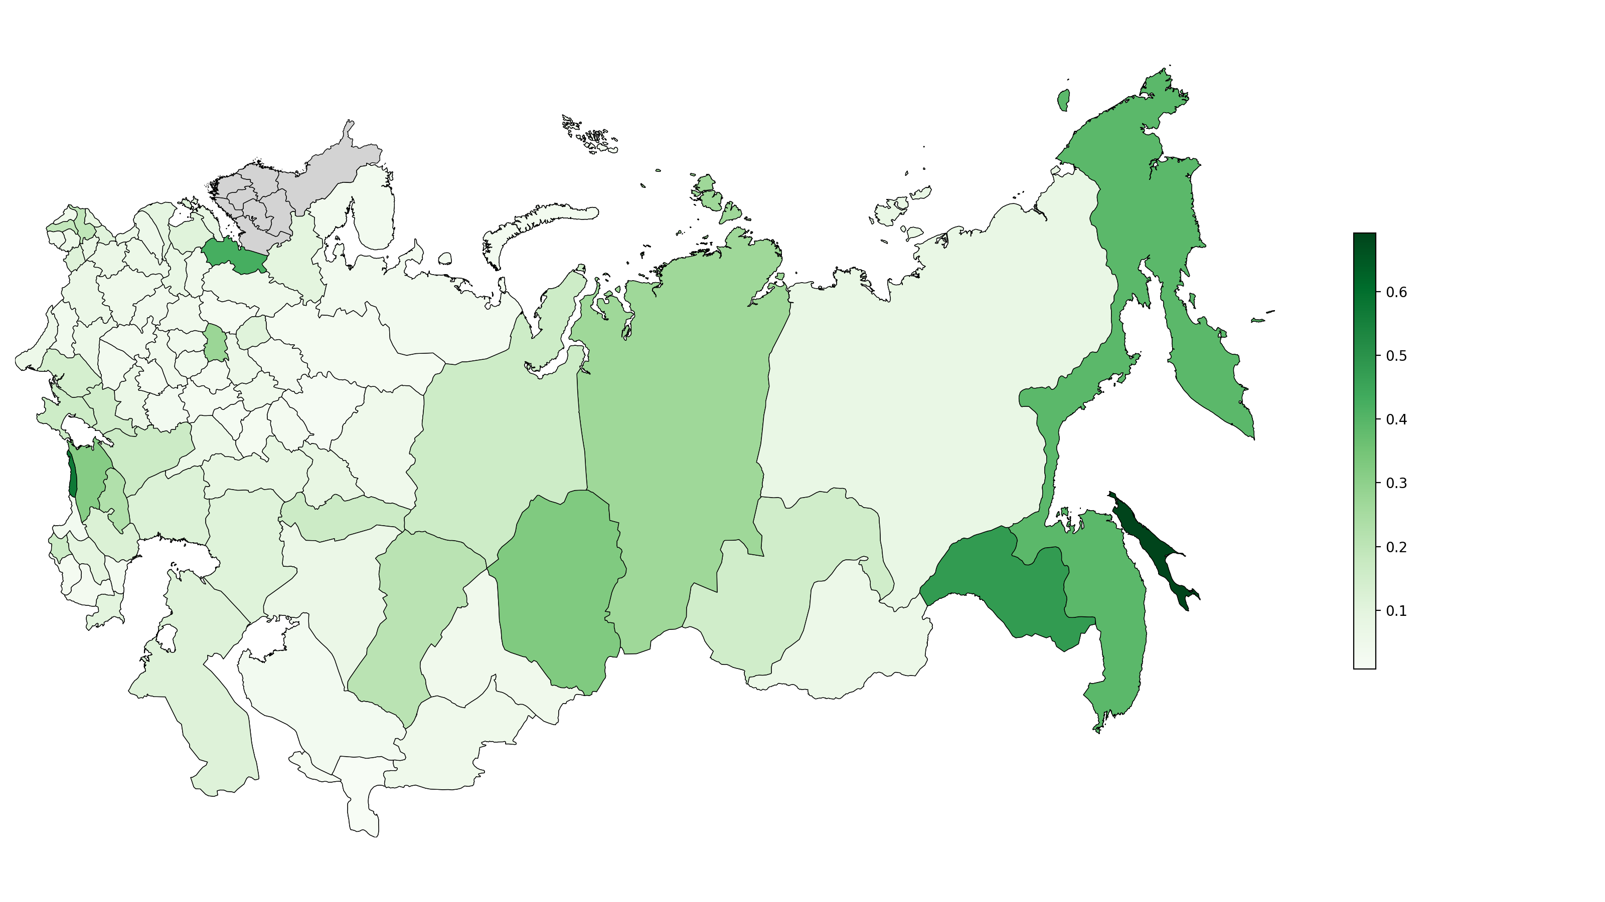
In-migration rate
russia-migrations-1897.herokuapp.com

Slide 8
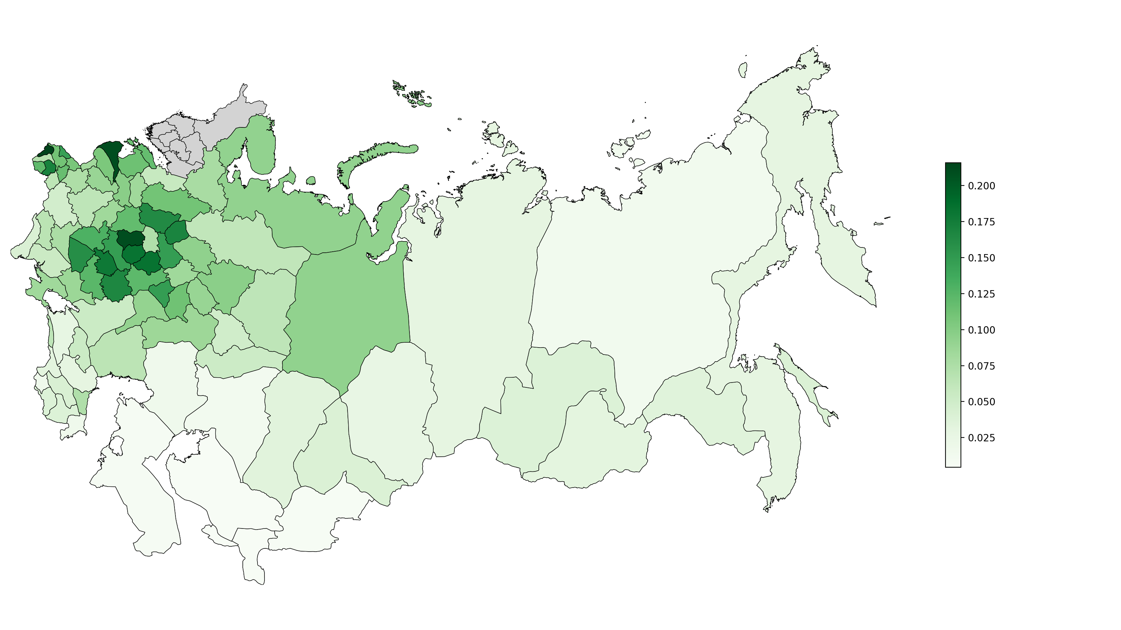
Out-migration rate
russia-migrations-1897.herokuapp.com

Slide 9
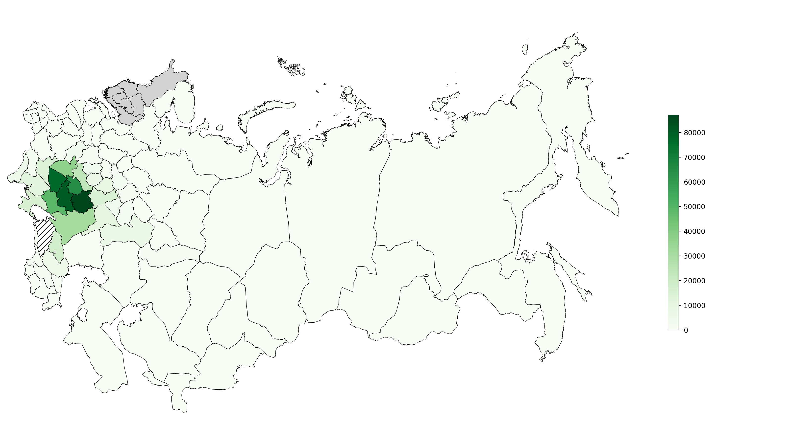
Кубанская область, in-migration
russia-migrations-1897.herokuapp.com

Slide 10
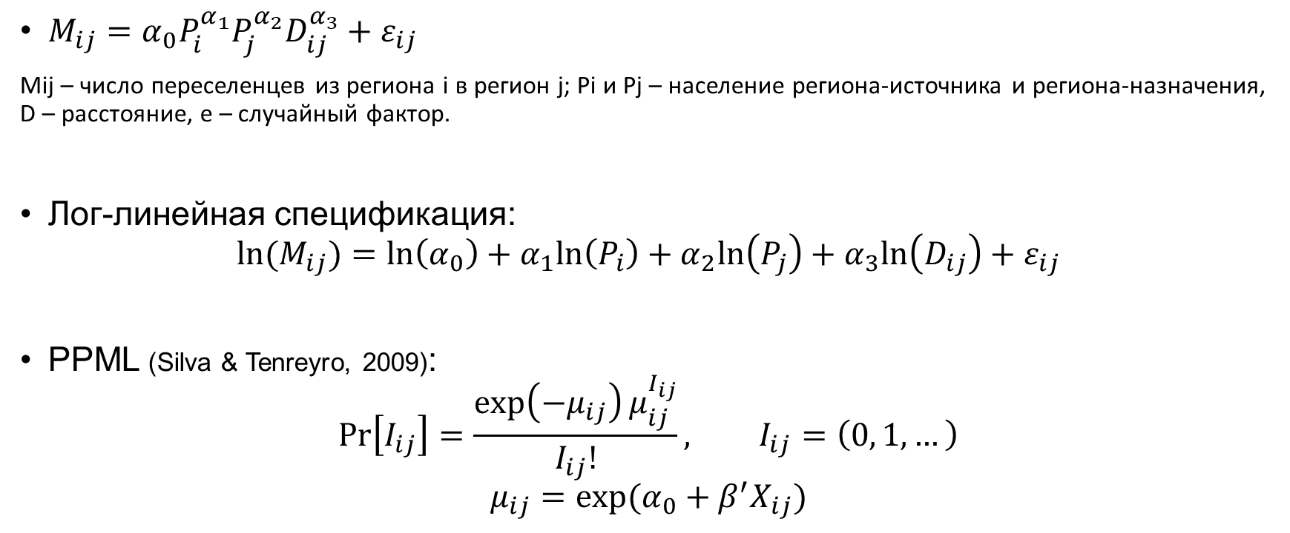
Гравитационная модель
$M_{ij}=α_{0}P_{i}^{α_{1}}P_{j}^{α_{2}}D_{ij}^{α_{3}}+ε_{ij}$
Mij – число переселенцев из региона i в регион j; Pi и Pj – население региона-источника и региона-назначения, D – расстояние, e – случайный фактор.
Лог-линейная спецификация:
$$ln(M_{ij})=\ln\left(α_{0}\right)+α_{1}ln\left(P_{i}\right)+α_{2}ln\left(P_{j}\right)+α_{3}ln\left(D_{ij}\right)+ε_{ij}$$
PPML (Silva & Tenreyro, 2009):
$$\operatorname{Pr}\left[I_{ij}\right]=\frac{\exp\left(−μ_{ij}\right)μ_{ij}^{I_{ij}}}{I_{ij}!}, I_{ij}=\left(0, 1, …\right)$$
$$μ_{ij}=exp⁡(α_{0}+β^{′}X_{ij})$$

Slide 11
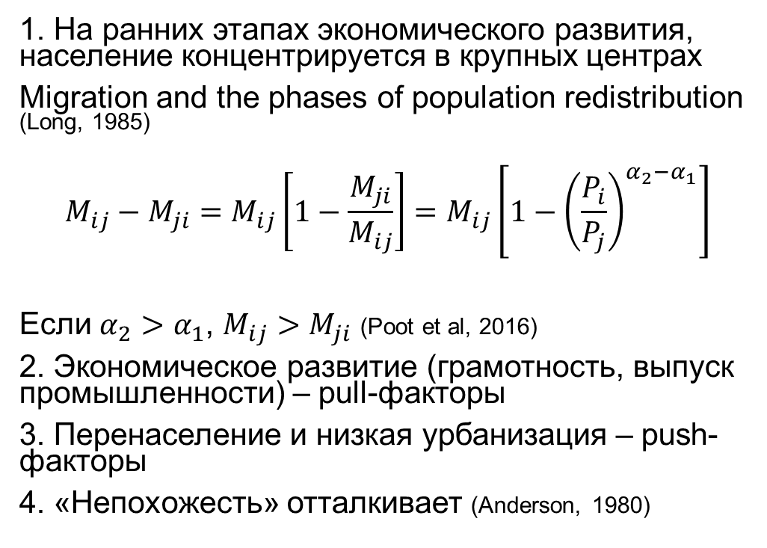
Гипотезы
1. На ранних этапах экономического развития, население концентрируется в крупных центрах
Migration and the phases of population redistribution (Long, 1985)
$$M_{ij}−M_{ji}=M_{ij}\left[1−\frac{M_{ji}}{M_{ij}}\right]=M_{ij}\left[1−{\left(\frac{P_{i}}{P_{j}}\right)}^{α_{2}−α_{1}}\right]$$
Если $α_{2}>α_{1}$, $M_{ij}>M_{ji}$ (Poot et al, 2016)
2. Экономическое развитие (грамотность, выпуск промышленности) – pull-факторы
3. Перенаселение и низкая урбанизация – push-факторы
4. «Непохожесть» отталкивает (Anderson, 1980)
Переменная | Гипотеза
population_i, population_j | ∈(0,2) pop_j > pop_i
distance | -
urbanization | +
density | -
literacy | +
industrial output | +
climate quality | +
absolute difference | -

Slide 12
Результаты
 | Baseline | Industry shares | Industry outputs | Fixed effects
 | mig_total | mig_total | mig_total | mig_total
pop_i | 0.927*** | 0.832*** | 0.729***
 | (11.54) | (9.05) | (8.02)
pop_j | 0.523*** | 1.176*** | 1.073***
 | (8.71) | (13.67) | (13.70)
dist | -1.204*** | -0.926*** | -0.864*** | -1.173***
 | (-25.36) | (-12.21) | (-11.05) | (-13.33)
… | … | … | … | …
Все коэффициенты «правильных» знаков.
Гипотеза об «укрупнении» регионов подтверждается с добавлением контрольных переменных.

Slide 13
Результаты
 | Industry shares | Industry outputs
 | mig_total | mig_total
… | … | …
lit_i | 0.277** | 0.373***
 | (3.05) | (3.46)
lit_j | -0.00861 | 0.310**
 | (-0.09) | (3.16)
urb_i | 0.143 | -0.149
 | (0.89) | (-1.55)
urb_j | 0.474*** | 1.228***
 | (3.84) | (13.65)
r_i | -0.319** | -0.391***
 | (-2.84) | (-3.69)
r_j | 1.055*** | 1.168***
 | (7.62) | (8.08)
den_i | 0.485*** | 0.509***
 | (7.47) | (7.60)
den_j | -1.002*** | -1.021***
 | (-15.29) | (-16.79)
… | … | …
Жители более грамотных в среднем регионов более склонны к миграции.
Урбанизация привлекает – еще одно доказательство преимущественного притока в крупные регионы.
Естественный прирост населения – видимо, прокси количества еды, – значимый pull-фактор.
Плотность населения – push-фактор. Это доказывает перенаселение в центральных областях.

Slide 14
Результаты
 | Industry shares |  | Industry outputs
 | mig_total |  | mig_total
… | … | … | …
ind_share_i | -0.00423 | ind_i | -0.0793
 | (-0.04) |  | (-1.88)
ind_share_j | 0.0388 | ind_j | -0.125**
 | (0.43) |  | (-2.59)
agr_share_i | 0.788* | agr_i | 0.110*
 | (2.24) |  | (2.28)
agr_share_j | -1.366*** | agr_j | -0.0315
 | (-5.28) |  | (-1.02)
… | … | … | …
Промышленный и сельскохозяйственный выпуск или доля населения, занятые в том или ином секторе, оказываются неустойчивыми и зависят от спецификации, к тому же дают «неправильные» знаки.
Скорее всего, проблема в неверно выбранных переменных – увы, других нет.

Slide 15
Результаты
 | Industry shares | Industry output | Fixed effects
 | mig_total | mig_total | mig_total
… | … | … | …
lit_abs | -0.928 | -1.694*** | -1.348*
 | (-1.95) | (-3.29) | (-2.24)
urb_abs | 1.779* | 0.0546 | 1.181
 | (2.40) | (0.10) | (1.63)
r_abs | 0.0120 | -0.0134 | -0.160*
 | (0.15) | (-0.17) | (-2.27)
den_abs | 0.00286 | 0.00362 | 0.00235
 | (1.44) | (1.76) | (1.34)
ind_share_abs | -0.345 |  | -0.0549
 | (-0.31) |  | (-0.05)
agr_share_abs | -1.629* |  | -0.815
 | (-2.45) |  | (-1.23)
ind_abs |  | 0.00146
 |  | (-1.02)
agr_abs |  | -0.393***
 |  | (-4.93)
… | … | … | …
Гипотеза B. Anderson не подтверждается результатами гравитационной модели.
В оригинальной работе – просто корреляции – я подозреваю, мои результаты лучше.

Slide 16
Ограничения
Отсутствие некоторых переменных
Данные существуют, но их сложно добыть (процент крепостных, распределение земли среди крестьян; ВРП, производительность труда - А. Маркевич)

Slide 17
Список литературы
Anderson, B. A. (1980). Internal Migration During Modernization in Late Nineteenth-Century Russia. Princeton University Press.
Gregory, P. R. (1983). Russian National Income, 1885–1913. Cambridge University Press.
Leasure, J. W., & Lewis, R. A. (1968). Internal Migration in Russia in the Late Nineteenth Century. Slavic Review, 27(3), 375–394.
Long, J. F. (1985). Migration and the phases of population redistribution. Journal of Development Economics, 17(1), 29–42.
Markevich, A. (2019). A Regional Perspective on the Economic Development of the late Russian Empire (SSRN Scholarly Paper ID 2555273). Social Science Research Network.
Ravenstein, E. G. (1885). The Laws of Migration. Journal of the Statistical Society of London, 48(2), 167–235.
Sablin, I., Kuchinskiy, A., Korobeinikov, A., Mikhaylov, S., Kudinov, O., Kitaeva, Y., Aleksandrov, P., Zimina, M., & Zhidkov, G. (2018). Transcultural Empire: Geographic Information System of the 1897 and 1926 General Censuses in the Russian Empire and Soviet Union [Data set]. heiDATA.
Silva, J. M. C. S., & Tenreyro, S. (2006). The Log of Gravity. The Review of Economics and Statistics, 88(4), 641–658.
Кесслер Хайс и Маркевич Андрей, Электронный архив Российской исторической статистики, XVIII – XXI вв., Режим доступа: https://ristat.org/, Версия I (2020).

Slide 18
Приложение
russia-migrations-1897.herokuapp.com

